Slide 1



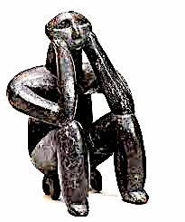
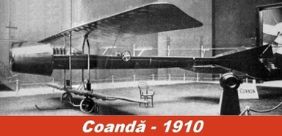
Cuture Cucuteni – Trypillia (5500 to 2750 bc): “Old Europe was among the most sophisticated and technologically advanced places in the world” John Noble Wilford, New York Times, 2009 in « A Lost European Culture, Pulled From Obscurity »
Sommet européen d’affaires franco-roumain
Vendredi, le 30 septembre 2022
au Palais du Luxembourg à Paris
organisé par Interview Francophone
en lien avec des cadres roumains en France
avec le parrainage du groupe interparlementaire d’amitié sénatorial France-Roumanie
Remerciements aux partenaires du Sommet dont le partenaire principal, VELOLIA
Culture Hamangia
(5000 av. J.-C.)
« Le Penseur de Cernavoda »

Slide 2
Cuture Cucuteni – Trypillia (5500 to 2750 bc): “Old Europe was among the most sophisticated and technologically advanced places in the world” John Noble Wilford, New York Times, 2009 in « A Lost European Culture, Pulled From Obscurity »
Culture Hamangia
(5000 av. J.-C.)
« Le Penseur de Cernavoda »
Sommet européen d’affaires
franco-roumain
organisé par Interview Francophone en lien avec des cadres roumains en France avec le parrainage du groupe interparlementaire d’amitié sénatorial France-Roumanie
Vendredi 30 septembre 2022 de 14h00 à 18h00 Palais du Luxembourg à Paris Salle René Monory et suivie de la remise des Prix d’Excellence en Salle Coty
Remerciements officiels aux partenaires du Sommet 2022 et tout particulier, au PARTENAIRE PRINCIPAL, le Groupe VEOLIA
13h30-14h00 : Accueil au 15 rue de Vaugirard
14h00-18h00 : Colloque – Salle René Monory
Modérateur : Florin Paun, fondateur du Sommet d’affaires franco-roumain
14h00- 14h45 : Ouverture du sommet
Monsieur Florin Paun, Dr, Fondateur du Sommet d’affaires franco-roumain, Chevalier de l’Ordre National du Mérite
Monsieur Bernard Fournier, Président du Groupe interparlementaire d’amitié sénatorial France-Roumanie
Message vidéo de Madame Laurence Auer, Ambassadrice de France en Roumanie
Madame Sena Latif, chargée d’affaires à l’Ambassade de Roumanie en France : Message du Ministre des Affaires Étrangères de la Roumanie
Message de Monsieur Dacian Ciolos, ancien Premier Ministre de la Roumanie, ancien Commissaire européen et eurodéputé (message vidéo)
Monsieur Philippe Etienne, Ambassadeur de France aux États Unis (message)
Monsieur Henri Revol, Sénateur honoraire, ancien Président du groupe d’amitié France-Roumanie
14h45-15h30 : Collaborations d’affaires franco-roumaines qui font l’Europe
Message de Monsieur Mugur Isarescu, Gouverneur de la Banque Nationale en Roumanie représenté par Monsieur Eugen Radulescu, Directeur du Département de la Stabilité Financière, BNR
Monsieur Antoine Frerot, PDG VEOLIA
Monsieur Denis Le Vot, CEO Dacia et Lada, et Monsieur Christophe Dridi, Directeur industrie Dacia (message)
Monsieur Fréderic Lamy, PDG de Leroy Merlin en Roumanie
Monsieur Christian Nisipasu, Président de la Chambre de Diplomatie commerciale avec la République Française
Monsieur Georges Fischer, ancien Chairman du Consortium Worldchambers, ancien Administrateur de l’ACSEL (association du commerce électronique)
15h30-16h00 : La force de la recherche et de l’innovation pour le futur de la collaboration franco-roumaine et européenne
Monsieur Bruno Sainjon, Président de l'ONERA (intervention en conclusion à 17h40)
Monsieur Catalin Nae, Président INCAS – Institut National de Recherche Aérospatiale
Monsieur Viorel Manole, Directeur Executif de l’Association PATROMIL
Monsieur Adrian Curaj, Dr., EMBA, Directeur Général Executif, Agency for Higher Education Science and Innovation Funding (message)
Monsieur Mihai Datcu, Dr. Président du Centre d’Observation de la Terre (message)
Monsieur Bruno Chanetz, Directeur de recherche, Président de l’Association Alumni Onera
Monsieur Stelian Brad, Dr. Président de Cluj IT Cluster (message vidéo)
Monsieur Laurent Chaudron, Dr. scientifique de l’aérospatiale et de l’IA
Monsieur Dorin Dusciac, Dr, ancien Ministre délégué à l’Environnement de la République de Moldavie
Message de Monsieur Dumitru-Dorin Prunariu, spationaute roumain, 103e cosmonaute du monde (message vidéo)
Message de Monsieur Mirel Birlan, Dr. Directeur de l’Institut Astronomique de l’Académie Roumaine (message vidéo)
Nicolas et Alina Vendenberghe, co-founders du licorne Chili-Piper (message vidéo) et représentés par Monsieur Julien Duhaubois, le VP New Markets, Chili Piper
16h00-16h15 : L’amitié franco-roumaine dans les villes et régions
Monsieur André Santini, Maire d’Issy-les-Moulineaux : représenté par Madame Caroline Millan, Conseillère municipale déléguée au Tourisme, aux Relations Internationales et à la Communication de la ville Issy-les-Moulineaux
Monsieur Thierry Meignen, ancien maire de Blanc-Mesnil
Madame Astrid Cora Fodor, Maire de la Ville Sibiu en Roumanie (message)
16h15-16h40 : L’amitié franco-roumaine dans la culture et de l’art en France
Monsieur Petrika Ionesco (Petre Ionescu), Metteur en scène d'opéra et de théâtre et scénographe. Écrivain
Monsieur Radu Mihaileanu, (cinéaste, réalisateur, scénariste, producteur)
Monsieur Renaud Favier, fondateur de Beez-Art
Monsieur Claude Plouviet, Fondateur de www.tiersinclus.fr (Homage à Stephane Lupasco – Stefan Lupascu)
Monsieur Cristian Macelaru, le Directeur musical de l'Orchestre national de France (message vidéo)
Message de Madame Dora Gaitanovici, choisie artiste de l’année 2022 par les journalistes européens de l’Interview Francophone
16h40-17h10 : Carrières d’exception, ces roumains qui aiment la France et qui contribuent à l’amélioration de l’image de la Roumanie en France et en Europe
Les médecins roumains
Message de Madame la Professeure Anca Dana Buzoianu, Rectrice de l’Université de Médecine et Pharmacie de Cluj-Napoca (message vidéo)
Monsieur Raed Arafat, ancien Ministre de la Santé et fondateur de SMURD en Roumanie
Prof. Dr. Cristian Vasile, chirurgien orthopédie et traumatologie, Centre Hospitalier Métropole de Savoie – Chambéry (représenté par Mme. Ruxandra Mangu)
Prof. Dr. Eugen Ionescu, membre fondateur et Président de l’Association des médecins roumains en France, MEDREF, représenté par Prof. Dr. Alexandru Mischie, co-fondateur
Message rendant hommage au Prof. Dr. Adrian Lobontiu et à son mentor francais Prof. Dr. Brice Gayet
Madame Daniela Lulache, Head of the Office of Policy and Co-ordination Nuclear Energy Agency (NEA)
Madame Ruxandra Ionescu, Director – Société Générale, Directrice Financière Zone EMEA- Banque Grande clientèle
Madame Elena Le Vacon, Présidente de l’Association Neuilly Expat Club
Madame Crenguta Leaua, Dr. alternative dispute resolution specialist / alternative thinker (message)
Message de Monsieur Florin Luca, CEO, GAC Innovation East Europe (message)
Message de Monsieur Dragos Preda, l’ancien Secrétaire d'État le Ministère des Télécommunications en Roumanie et ancien CEO Radiocom-National Company for Radiocommunication (message)
Madame Kati Nisipasu, Head of Reserving Capital Modelling and Risk Management chez SCOR P&C
17h10-17h40 : « Admirables Internationaux qui aiment la France, l’Europe et les collaborations sans frontières !
Madame Mary Duncan, Fondatrice de « Writers in Paris Group » (Les Etats Unis – France)
Madame Simona Hodos, (Canada), journaliste, critique de théatre et manager culturel en Europe et au Canada
Monsieur Kristof Lajos – Association Amias : L’orphelin génial qui crée des génies ! (Roumanie-Hongrie)
Madame Natalia Bekutova Boissel, cadre d’exception dans la banque et la finance (Russie-Roumanie-France)
Message de Monsieur Sacha Gudzenko, (Ukraine, Russie, France) (message vidéo)
Message de Monsieur Thomas O’Neal, Vice-président associé de la recherche et de la commercialisation à l'Université de Floride centrale (UCF) - (Les Etats Unis - Europe) (message vidéo)
Message de Monsieur Denis Jacquet, Fondateur Day One Mouvement (Les Etats Unis-France) (message vidéo)
Message de Madame Columbia Hillen, co-fondatrice Ireland Writing Retreat et Paris Writing Retreat (Irlande- Roumanie- France)
Message de Monsieur Dimitri Uzunidis, co-fondateur du RRI (Réseau de recherche en innovation) (Grèce – France)
Message de Madame Therese Vien (Chine- Les Etats- Unis -France) (message vidéo)
Monsieur Michael Horst Schmidt, fondateur du Groupe Automobile Bavaria (Roumanie – Allemagne)
Monsieur Alexandru Seremet, Corporate Communication Manager, BMW Group Romania (Roumanie – Allemagne)
Eliza Geraskova Yokina, architecte en Roumanie (Bulgarie-Roumanie) (message vidéo)
Message de Madame Iulia Zanoski (Roumanie-France- Les Etats Unis) (message vidéo)
Message de Monsieur Dragos Brasov (Roumanie) fondateur du Planétarium dans la mine de sel en Roumanie, construit en collaboration avec la France
17h45-18h00 : Accueil au 15 rue de Vaugirard
(Inscription à l’adresse news@interviewfrancophone.net dans la limite des places disponibles – carte d’identité à présenter)
17h45 : Photo de famille sur le Grand Perron : Le Rendez-vous des internationaux qui aiment la France !
18h00-20h00 : Continuation de la Remise des Prix d’excellence du Sommet d’affaires franco-roumains et cocktail, dégustation des vins – salle René Coty
18h00-19h00 : Remise des prix par promotion thématique
Les Prix pour mass média (Salle Coty)
Monsieur Emmanuel Lechypre, journaliste et économiste français pour le reportage sur Stéfan Odobleja
Monsieur Dorin Ilie, pour la collaboration des télévisions françaises et roumaines
Monsieur Elias Masboungi, Président APE- Association de la presse étrangère à Paris (message)
Monsieur Emile Malet, Fondateur Revues Passages (message)
Monsieur Louis Keumayou, Le président du Club de l'Information Africaine
Monsieur Sabin Gherman, rédacteur en chef en Roumanie (message)
Monsieur Mirel Bran, correspondant du journal Le Monde en Roumanie (message)
Promotion « Sport, art et culture dans tous les états » (Salle Coty)
Monsieur Flavius Lucacel, artiste peintre innovant
Monsieur Paul Amarica, fondateur de la Galérie d’art roumaine à Paris
Madame Severine Vasselin, fondatrice WaterTreck
Monsieur Razvan Marinescu, fondateur du club de Stand up paddle Delta Sup Challenge « Fit and fun » (représenté par Dara Marinescu, 5eme au monde dans les championnats de Stand Up Paddle Surf)
Monsieur Petre Condrat, Champion mondial de sprint canoé (roumain et Lipovean)
Monsieur David Hodos, jeune compositeur et interprète canadien d’origine roumaine : (Interprétation pion)
Madame Oana Lianu, Prof.Dr en musique (Interprétation Flute de Pan)
Le temps de parole est limité à deux minutes par lauréat.
19h00-20h00 : cocktail – dégustation de vins et de mets traditionnels roumains
Ambassadeurs de la gastronomie Roumaine en France
Monsieur Mihai Cristian Oprescu, fondateur de «www.THECAVEAVINS.com »
Madame Mihaela Constantin, fondatrice, « Dor de Gustul Romanesc » et Monsieur Victor Merghisescu, fondateur « Casa Romaneasca »
Remerciements au partenaire média exclusif du Sommet 2022 : Coworking Channel : https://coworkingchannel.news

Slide 3
Cuture Cucuteni – Trypillia (5500 to 2750 bc): “Old Europe was among the most sophisticated and technologically advanced places in the world” John Noble Wilford, New York Times, 2009 in « A Lost European Culture, Pulled From Obscurity »
« Nous serons représentés par notre Ambassadrice, Laurence Auer, pour cet évènement auquel nous souhaitons plein succès ! Bien à vous,
Garance Pineau
Conseillère Europe, Cellule diplomatique
Présidence de la République
« Le Président de la Roumanie, M. Klaus Werner Iohannis, m'a chargé de vous remercier pour votre invitation à participer au prochain Sommet d'affaires France-Roumanie, qui aura lieu en septembre 2022. Malheureusement, compte tenu de l'agenda chargé, le Président Iohannis ne pourra pas y participer, mais il apprécie particulièrement votre initiative de décerner un Prix d'Excellence et vous souhaite plein succès dans l'organisation de l'événement. Nous tenons à vous informer que nous transmettrons votre invitation au ministère des Affaires étrangères. »
Luminita Odobescu, Conseiller Présidentiel
Culture Hamangia
(5000 av. J.-C.)
« Le Penseur de Cernavoda »

Slide 4
Cuture Cucuteni – Trypillia (5500 to 2750 bc): “Old Europe was among the most sophisticated and technologically advanced places in the world” John Noble Wilford, New York Times, 2009 in « A Lost European Culture, Pulled From Obscurity »
« Je vous remercie bien pour votre invitation qui m'honore beaucoup ! Je suis malheureusement retenu à Washington le 30 septembre et n'ai pas prévu d'aller à Paris au cours des prochaines semaines, mais je souhaite à ce Sommet d'affaires tout le succès possible, et à vous et à Florin beaucoup de bonheur.» Philippe Etienne, Ambassadeur de France aux Etats Unis
« Votre invitation à participer au prochain Sommet d'affaires France-Roumanie organisé le 30 Septembre 2022 au Palais de Luxembourg à Paris est bien parvenue au Commissaire Breton et il vous en remercie.
Très sensible à cette invitation mais retenu par un engagement pris par ailleurs, il ne pourra malheureusement pas vous rejoindre.
Comptant sur votre compréhension et formant des vœux de succès. »
Claire SAELENS, Assistant in the Cabinet of Commissioner Thierry Breton
Culture Hamangia
(5000 av. J.-C.)
« Le Penseur de Cernavoda »

Slide 5
Cuture Cucuteni – Trypillia (5500 to 2750 bc): “Old Europe was among the most sophisticated and technologically advanced places in the world” John Noble Wilford, New York Times, 2009 in « A Lost European Culture, Pulled From Obscurity »
« Je tiens à remercier l’organisateur pour la belle initiative de cet évènement.
Profondément ancrée dans l’’écosystème industriel de la Roumanie, la marque Dacia attire les fidèles de la première heure… tout en séduisant chaque jour de nouveaux clients. Celles et ceux qui sont à la recherche de ce qui est de plus précieux dans le monde d’aujourd’hui : l’essentiel.
A l’heure où la marque Dacia ouvre un nouveau chapitre de son histoire, nous sommes plus que jamais confiants et fiers d’apporter notre contribution dans le futur de l'Amitié Franco-roumaine »
Christophe Dridi, Directeur Industriel Dacia
Culture Hamangia
(5000 av. J.-C.)
« Le Penseur de Cernavoda »

Slide 6
Cuture Cucuteni – Trypillia (5500 to 2750 bc): “Old Europe was among the most sophisticated and technologically advanced places in the world” John Noble Wilford, New York Times, 2009 in « A Lost European Culture, Pulled From Obscurity »
Mesdames et Messieurs,
Je vous prie d’accepter mon regret de n’être pas avec vous aujourd'hui, mais des engagements pris longtemps avant m'empêchent de participer à cet événement très important pour la communauté franco-roumaine.
Je suis honoré de recevoir ce prix, qui me motive et me détermine de continuer à soutenir et à encourager les efforts visant à mobiliser et à capitaliser l'expertise et l'expérience de personnalités prestigieuses de la diaspora. Pour la société contemporaine, la collaboration est essentielle, car elle facilite le transfert de compétences et crée un espace de dialogue et d'échange d'idées, afin de trouver des solutions aux problèmes pressants auxquels l'humanité est confrontée. Je crois au pouvoir de "l'ensemble" dans l’Espace européen de la recherche, à travers la passion et le travail dédiés à la science et à l'innovation, pour une vie meilleure, pour une société inclusive.
Avec une tradition qui transcende des générations d'érudits, de professeurs et de représentants des beaux-arts, les relations de coopération franco-roumaines représentent l'un des exemples éloquents de solidarité et d'amitié.
Ils ont planté les graines de l'avenir que nous vivons aujourd'hui, notre rôle est maintenant de grandir ces graines de l'avenir pour les prochaines générations et de prendre soin d'eux.
Et n'oublions pas les paroles du Roi Michel Ier (Mihai I), en 2011, lorsque, du haut de la tribune du Parlement roumain, il s'est adressé à nous, en disant : « il n'appartient qu'à nous de faire un pays stable, prospère et admiré dans le monde » et que « je ne vois pas la Roumanie d'aujourd'hui comme un héritage de nos parents, mais comme un pays que nous avons emprunté de nos enfants » Que Dieu nous aide en ce sens!
Prof. Eng. Adrian Curaj, DHC, PhD, EMBA
Chair Holder
UNESCO Chair on Science and Innovation Policies
National School of Political Studies and Public Administration
Culture Hamangia
(5000 av. J.-C.)
« Le Penseur de Cernavoda »

Slide 7
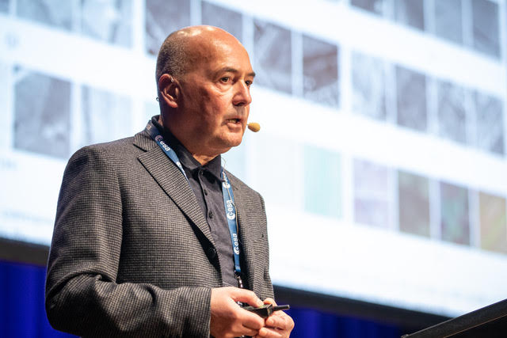
Cuture Cucuteni – Trypillia (5500 to 2750 bc): “Old Europe was among the most sophisticated and technologically advanced places in the world” John Noble Wilford, New York Times, 2009 in « A Lost European Culture, Pulled From Obscurity »
Mesdames et Messieurs,
Je tiens à vous remercier, vous et votre organisation, pour cet honneur. Je tiens à remercier mes collègues en France pour l'intérêt et l'attention qu'ils m'ont portés constamment au fil du temps, pour l'excellent environnement scientifique qu'ils m'ont offert, leur collégialité et leur esprit académique élevé. Merci aux collègues universitaires de Toulouse, Strasbourg et Paris, collègues du CNAM, CNES, ONERA, ParisTech, Uni. Lois Pasteur Strasbourg, et last but not least aux collègues de l'industrie aérospatiale.
Monsieur Mihai Datcu, Dr. Président du Centre d’Observation de la Terre
Culture Hamangia
(5000 av. J.-C.)
« Le Penseur de Cernavoda »

Slide 8
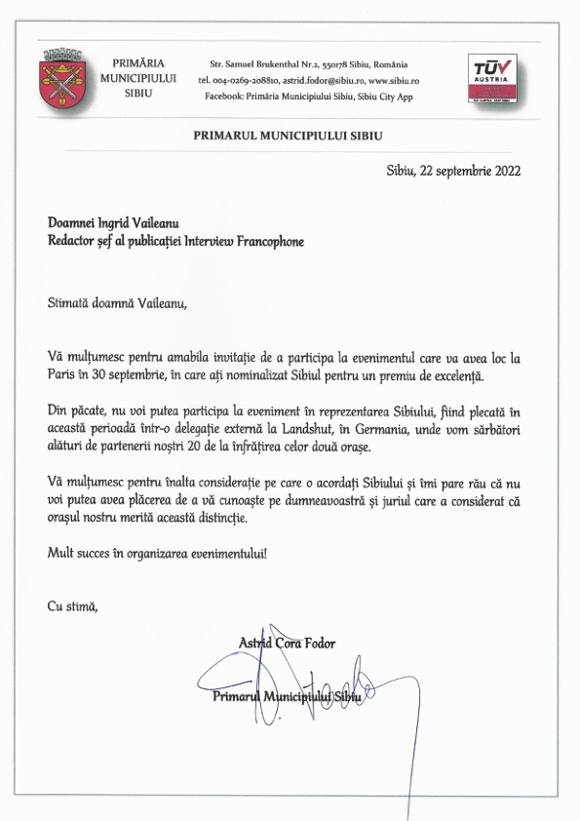
Cuture Cucuteni – Trypillia (5500 to 2750 bc): “Old Europe was among the most sophisticated and technologically advanced places in the world” John Noble Wilford, New York Times, 2009 in « A Lost European Culture, Pulled From Obscurity »
Madame Astrid Cora Fodor,
Maire de la Ville de Sibiu et Roumanie
Culture Hamangia
(5000 av. J.-C.)
« Le Penseur de Cernavoda »

Slide 9
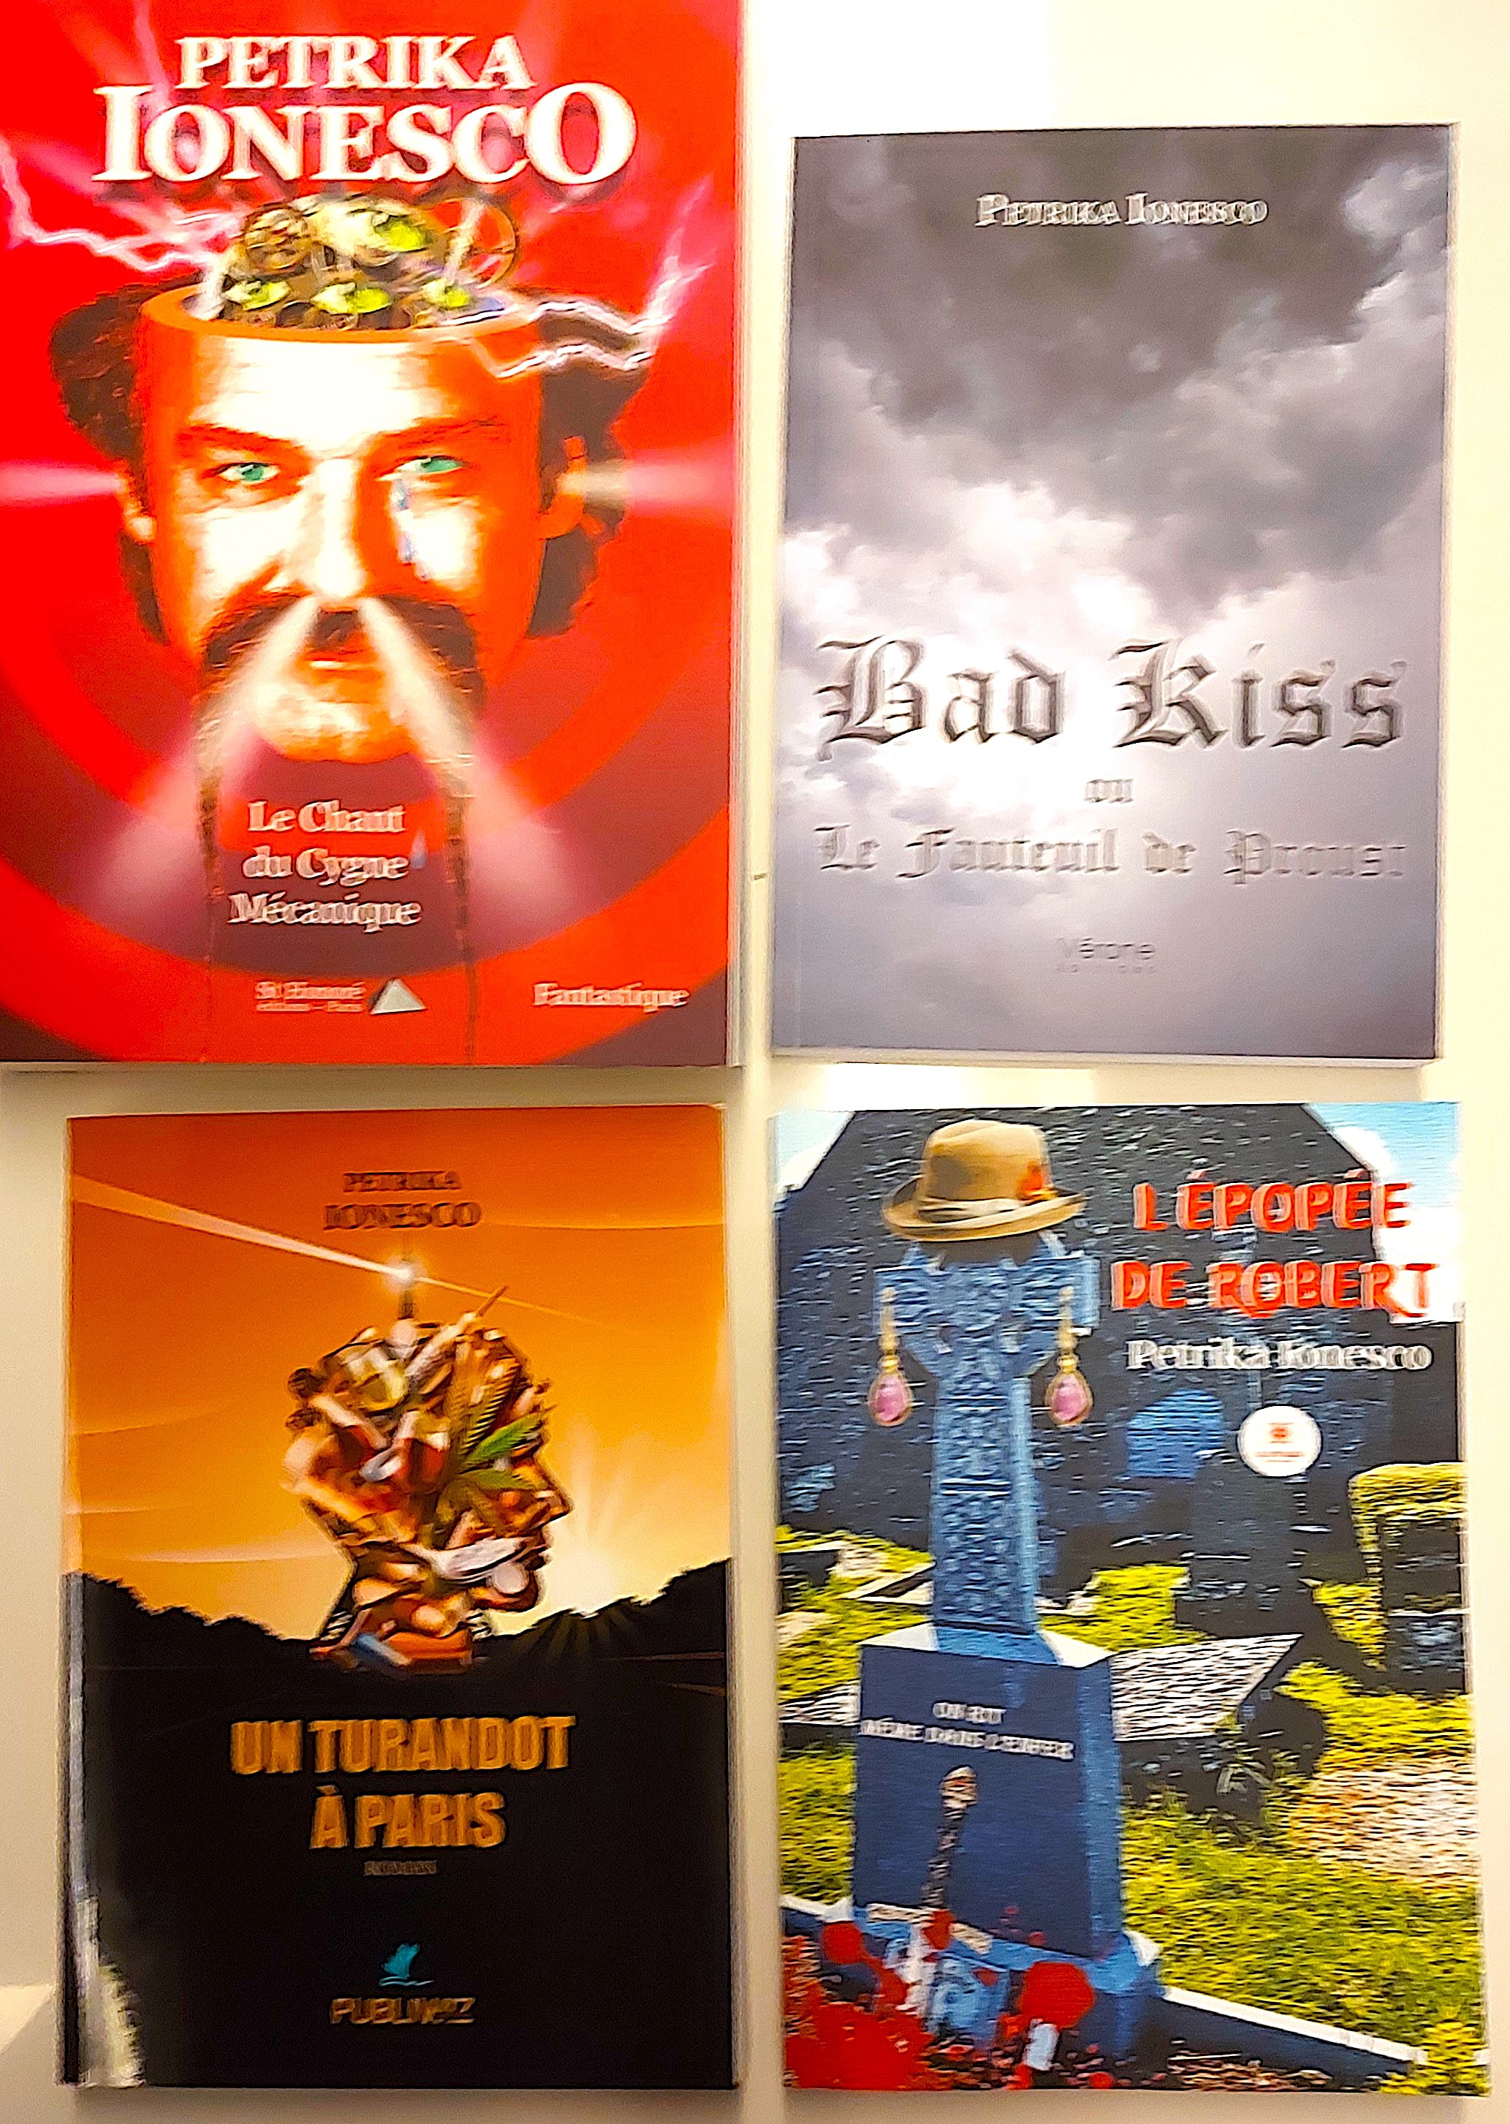
Cuture Cucuteni – Trypillia (5500 to 2750 bc): “Old Europe was among the most sophisticated and technologically advanced places in the world” John Noble Wilford, New York Times, 2009 in « A Lost European Culture, Pulled From Obscurity »
Petrika Ionesco
Culture Hamangia
(5000 av. J.-C.)
« Le Penseur de Cernavoda »

Slide 10
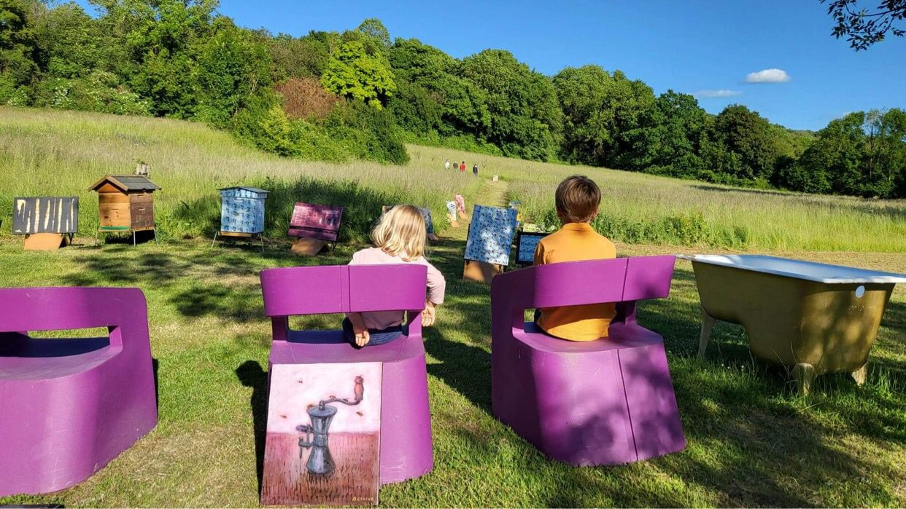
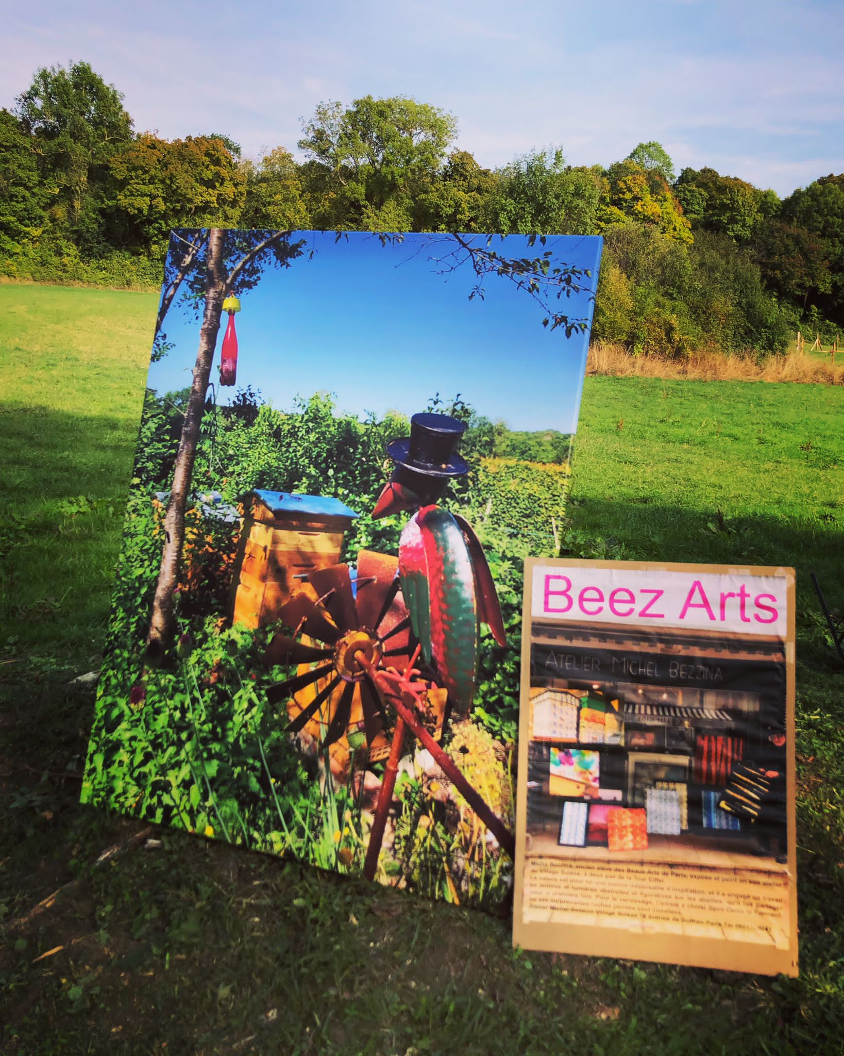
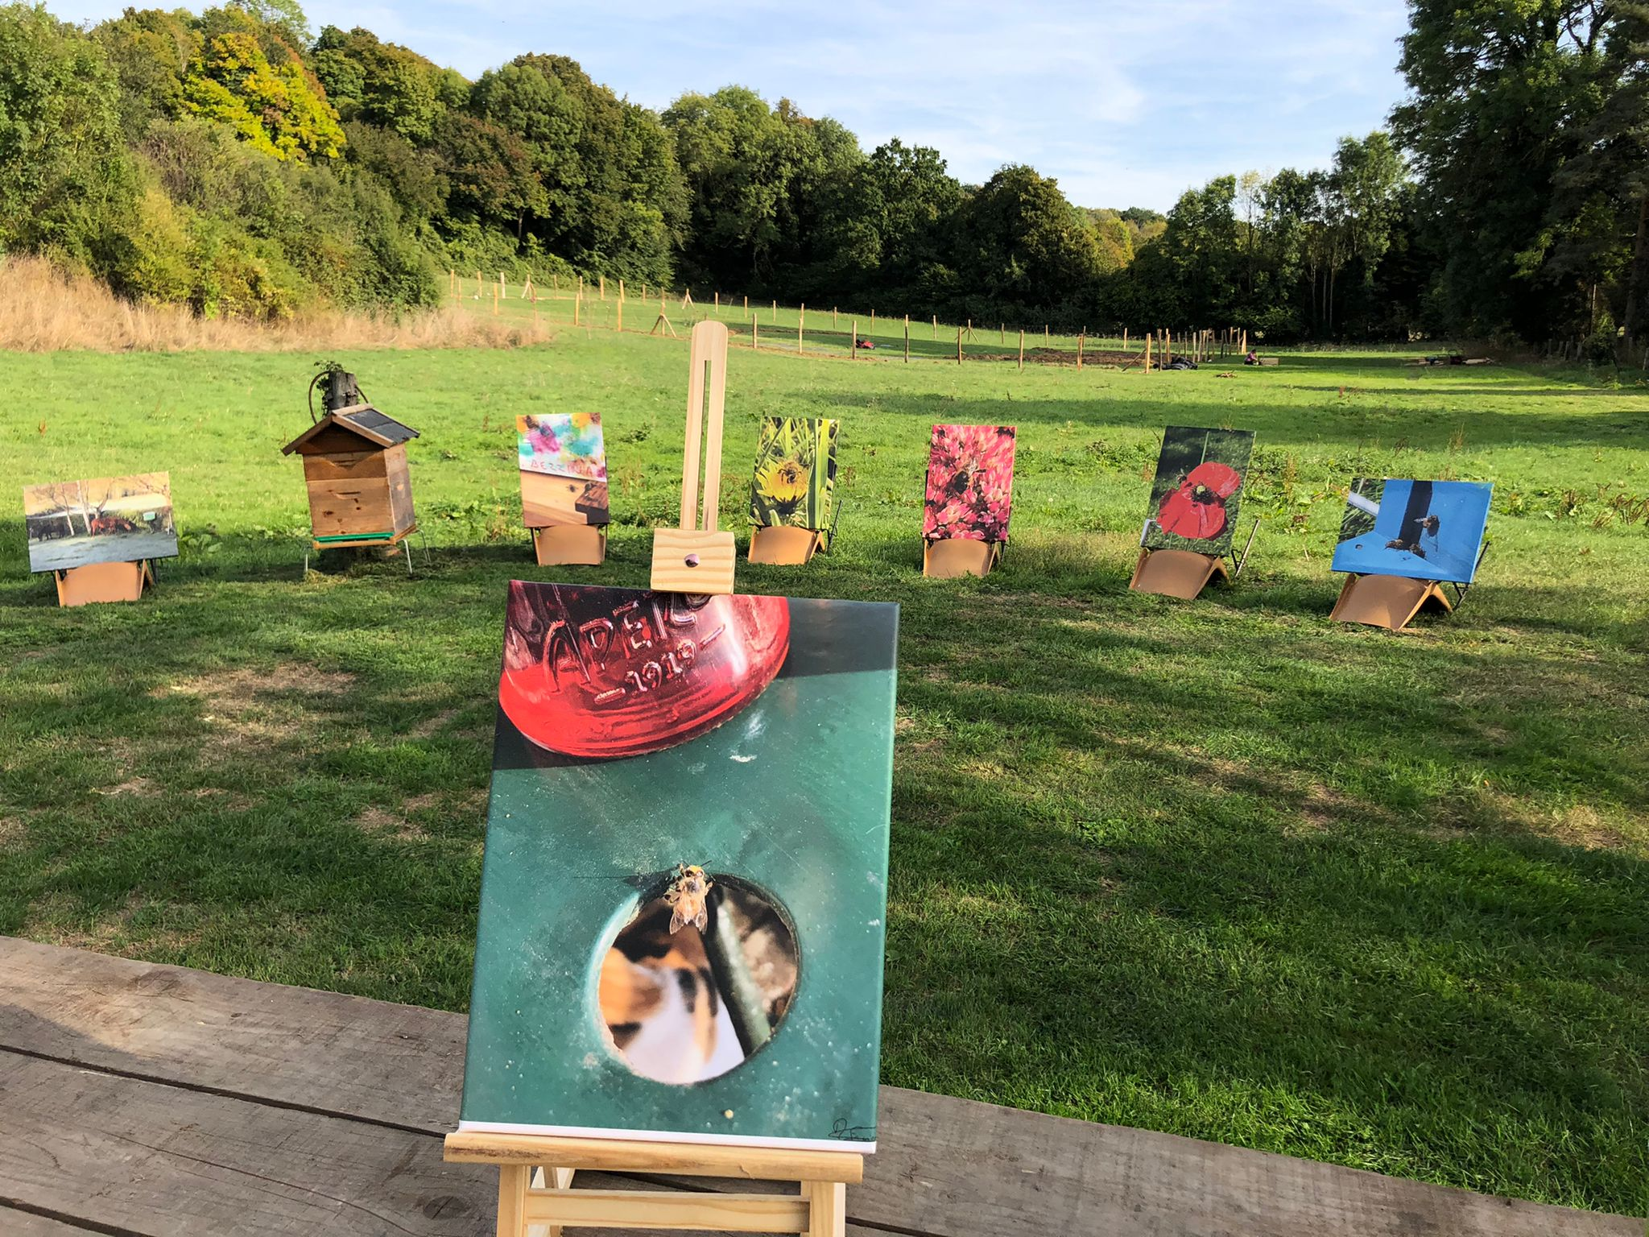
Cuture Cucuteni – Trypillia (5500 to 2750 bc): “Old Europe was among the most sophisticated and technologically advanced places in the world” John Noble Wilford, New York Times, 2009 in « A Lost European Culture, Pulled From Obscurity »
Renaud Favier
Fondateur BEEZ-ART
Culture Hamangia
(5000 av. J.-C.)
« Le Penseur de Cernavoda »

Slide 11
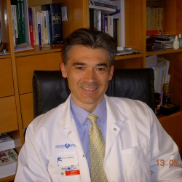
Cuture Cucuteni – Trypillia (5500 to 2750 bc): “Old Europe was among the most sophisticated and technologically advanced places in the world” John Noble Wilford, New York Times, 2009 in « A Lost European Culture, Pulled From Obscurity »
Hommage au Medecin Adrian Lobontiu et à son mentor francais, Prof. Dr. Brice Gayet
Dr Lobontiu a plus de 18 ans d'expérience dans la pratique chirurgicale en France et 15 ans d'expérience dans l'industrie des dispositifs médicaux en Europe. Actuellement basé dans la région de la baie de San Francisco, il est membre de l'American College of Surgeons (FACS)
TedX:
https://www.youtube.com/watch?v=N4Sk9zuer-I&feature=share&fbclid=IwAR1_f2PqXupeYqHgqqL54VMLIiRCvktlf3F_sE1btIEpCkD5UDk93s0okho
Culture Hamangia
(5000 av. J.-C.)
« Le Penseur de Cernavoda »

Slide 12
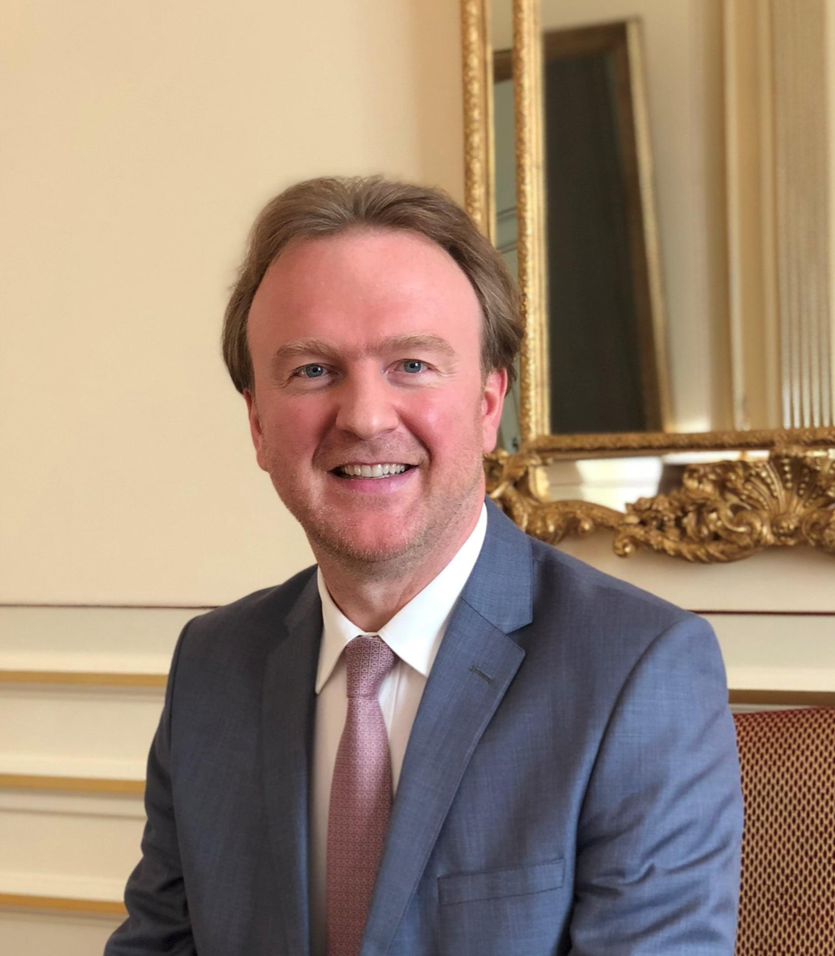
Cuture Cucuteni – Trypillia (5500 to 2750 bc): “Old Europe was among the most sophisticated and technologically advanced places in the world” John Noble Wilford, New York Times, 2009 in « A Lost European Culture, Pulled From Obscurity »
Florin Luca
Directeur Général GAC Innovation East Europe»
« Ingrid et Calin Paun sont une référence dans ce projet immense de l’amitié franco-roumaine.
Avec beaucoup d’engagement et de méthode, ils ont su faire vivre, depuis plus de 20 ans, une communauté qui intègre les institutions publiques, le monde des entreprises et la société civile.
Les événements qu’ils organisent régulièrement en France et en Roumanie ont construit des idées et des projets d’une grande valeur dans le monde scientifique, de la recherche et du développement.
Félicitations! Florin Luca
Culture Hamangia
(5000 av. J.-C.)
« Le Penseur de Cernavoda »

Slide 13
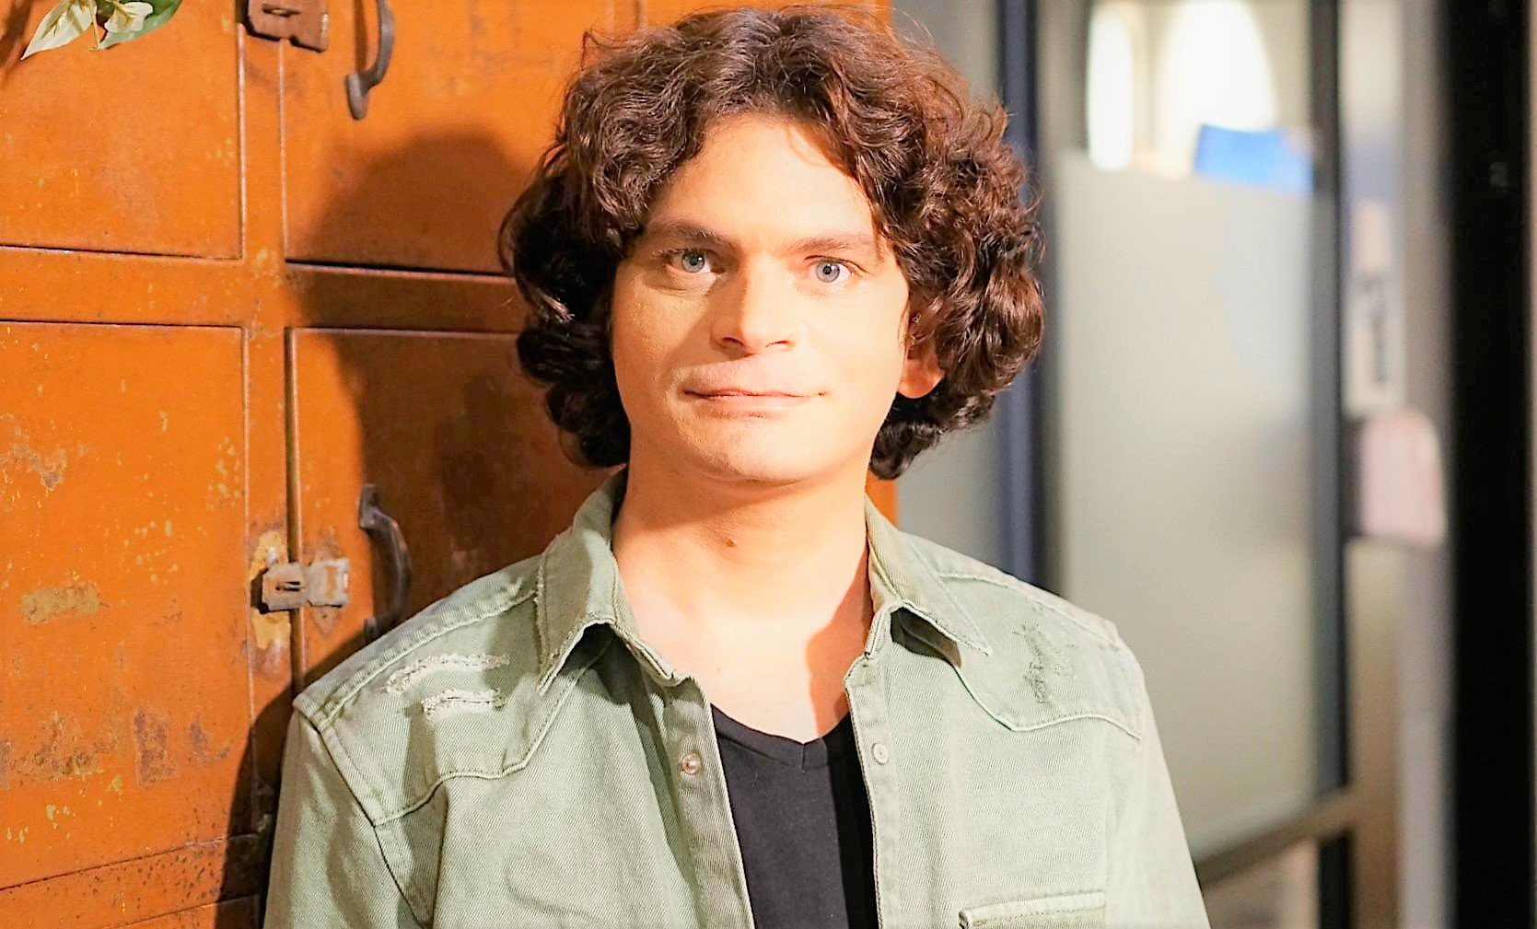
Cuture Cucuteni – Trypillia (5500 to 2750 bc): “Old Europe was among the most sophisticated and technologically advanced places in the world” John Noble Wilford, New York Times, 2009 in « A Lost European Culture, Pulled From Obscurity »
Kristof Lajos
L’orphelin génial qui crée des génies!
Fondateur AMIAS
Culture Hamangia
(5000 av. J.-C.)
« Le Penseur de Cernavoda »

Slide 14
Cuture Cucuteni – Trypillia (5500 to 2750 bc): “Old Europe was among the most sophisticated and technologically advanced places in the world” John Noble Wilford, New York Times, 2009 in « A Lost European Culture, Pulled From Obscurity »
Culture Hamangia
(5000 av. J.-C.)
« Le Penseur de Cernavoda »

Slide 15
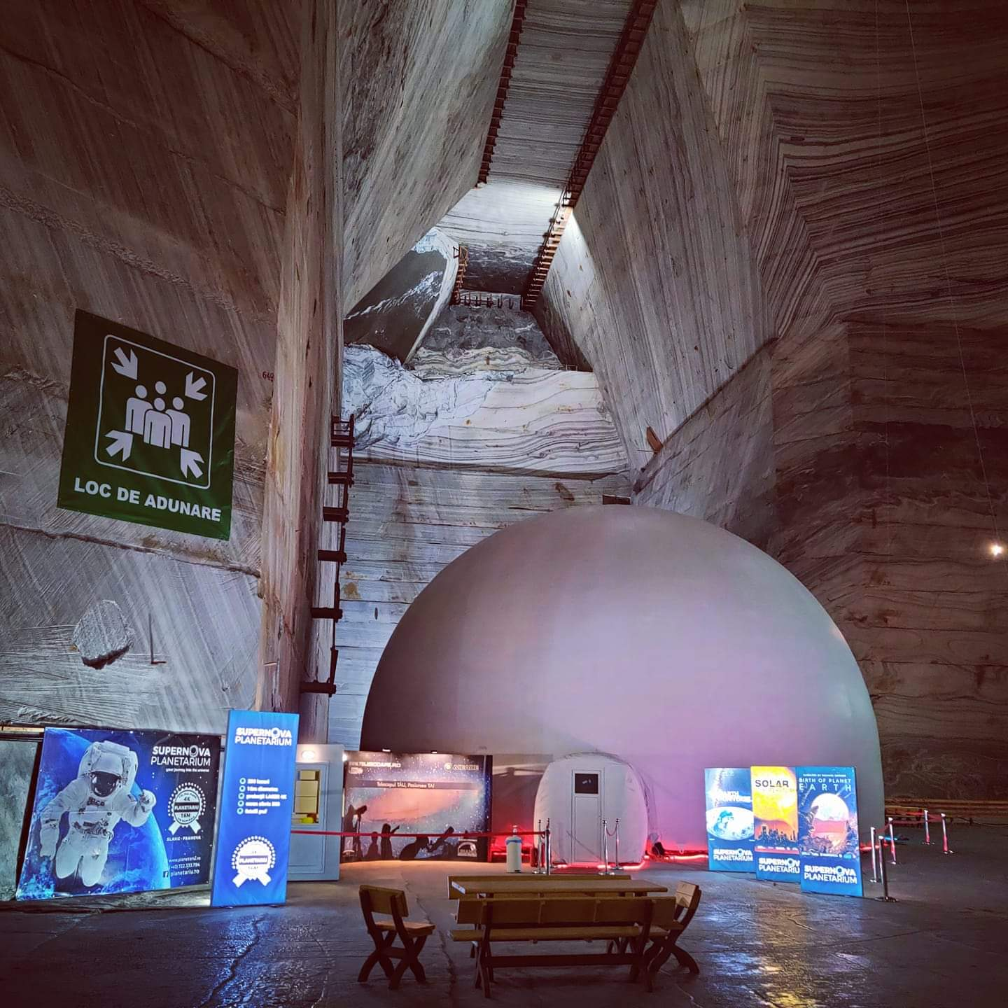
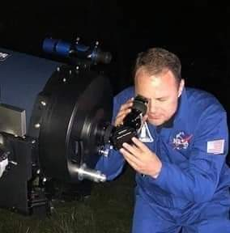
Cuture Cucuteni – Trypillia (5500 to 2750 bc): “Old Europe was among the most sophisticated and technologically advanced places in the world” John Noble Wilford, New York Times, 2009 in « A Lost European Culture, Pulled From Obscurity »
Mesdames et Messieurs, distingue audience, Je reçoit ce prix avec beaucoup d’honneur et au nom de mes collègues des deux côtés, pour notre passion pour l'innovation et la mise en œuvre de nouvelles technologies en Roumanie en collaboration avec une entreprise française.
… on parle d'un planétarium dans une mine de sel à 208 m de profondeur, probablement le planétarium le plus profond jamais installé sur notre chère planète la Terre. L'innovation unique: montrer les étoiles et simuler l'univers infini depuis le sous-sol est étroitement lié a Mme dr. Magda Stavinschi, ancienne directrice de l'Institut d'astronomie de l'Académie roumaine, qui a suggéré la devise qui définit le planétarium : "Le ciel du sous-sol !" et est fortement soutenue par l'actuel directeur, M. dr. Mirel Birlan, qui souhaite collaborer à ce projet non seulement au niveau de la sensibilisation du grand public, mais également au niveau de la recherche.
Mon souhait avec ce simulateur d'univers fourni par RSA Cosmos - une société française qui était le seul fournisseur intéressé par ce projet, est de créer un choc intellectuel pour les visiteurs et de déterminer une réelle prise de conscience sur l'espace et nourrir le sentiment de prendre soin de notre fragile planète.
Ce message écologique, voir vert ne peut mieux être reçu par le public qu'à l'intérieur d'un planétarium, le plus grand de Roumanie (16 m de diamètre, résolution 4K 200 places), et l'impact est l’un immersif.
L'astronomie est l'un des outils les plus importants pour accroître la soif du public pour les connaissances et l’évolution de notre planète et sa protection, c'est la raison pour laquelle nous avons utilisé le simulateur de planétarium. Ce projet unique d'installation d'un planétarium à l'intérieur d'une merveilleuse saline comme celle de Slanic Prahova, la plus grande de Roumanie et avec l'air le plus pur d'Europe et probablement du monde, est lié à une autre composante du projet du complexe d'observatoires astronomiques OUA - URANIA … montrer les images réelles, publiques, des télescopes ensemble avec des objets dans lesquels nous avons voyagé, à l'intérieur, dans le simulateur de planétarium.
Je vous promets que je continuerai à travailler avec toute ma passion et mon énergie pour développer l'éducation et la recherche par l'astronomie et j'espère que l'infrastructure que je construis grandira et soutiendra l'immense intérêt du public pour l'espace et l'astronomie inspirant des générations de jeunes, l'avenir de cette planète, à continuer à marcher, le pas du nid de l'humanité, vers les étoiles.
Merci pour m’avoir offert l’opportunité et le grand honneur de présenter ce message à cet important Sommet Franco-Roumain et je vous invite tous à visiter la merveilleuse mine de sel de Slanic Prahova et à vous régaler dans la profondeur du planétarium.
Dragos Brasov
Fondateur du Planétarium dans la mine de sel en Roumanie
Culture Hamangia
(5000 av. J.-C.)
« Le Penseur de Cernavoda »

Slide 16

Cuture Cucuteni – Trypillia (5500 to 2750 bc): “Old Europe was among the most sophisticated and technologically advanced places in the world” John Noble Wilford, New York Times, 2009 in « A Lost European Culture, Pulled From Obscurity »
L’A.P.E. (Association de la presse étrangère) : réseau mondial au service des journalistes étrangers et vecteur du rayonnement de la France dans le monde
L’association de la presse étrangère (A.P.E.), fondée en 1882, (Il y avait des correspondants de presse à l’époque…) a pour mission d’accompagner les journalistes étrangers établis en France, de les aider dans l’accomplissement de leur mission par la couverture des événements importants dans divers domaines, des rencontres avec des personnalités françaises ou étrangères de passage à Paris, des visites dans les régions pour faire connaître leurs traditions et cultures participant ainsi au rayonnement de la France dans le monde.
Voyages également dans des pays qui n’ont pas ou peu de correspondants de médias étrangers et qui ont leur importance dans leurs régions respectives ou sur la scène mondiale.
Ces déplacements par groupes de 8 à 10 journalistes se traduisent par des articles et reportages hors des sentiers battus qui valorisent leurs écrits et images.
Le métier de correspondant de presse connaît actuellement une grave crise du fait des difficultés qu’affrontent les médias et de l’apparition de nouveaux supports et moyens de communication, ce qui fait croire aux rédacteurs-en-chef et patrons de presse qu’ils peuvent se passer des services d’un correspondant permanent résident puisque les infos arrivent instantanément sur leurs bureaux.
Des voyages en Roumanie, en Turquie, au Maroc, en Tunisie, au Liban et dans d’autres pays ont enrichi qualitativement et quantitativement les articles des correspondants étrangers en France.
Il faut souligner le soutien continu du ministère de l’Europe et des Affaires étrangères qui nous permet de poursuivre notre mission malgré les aléas d’hier et d’aujourd’hui.
Résultat : licenciements de journalistes salariés à qui l’on demande de devenir pigistes » en attendant un départ prochain.
Chiffres éloquents : en 2000 l’APE comptait près de 500 adhérents alors qu’aujourd’hui elle en compte environ 200. Nous restons quand même la 4e association du genre après New-York, Washington et Londres.
Cette crise incite notre comité à redoubler d’efforts pour défendre la profession en offrant à nos journalistes des sujets nouveaux en expliquant aux patrons de presse qu’une correspondance d’un journaliste établi sur place peut apporter un regard et des images autres que l’information brute qui tombe sur leurs ordinateurs.
Lors de ma présidence précédente (en 2001 et 2002) plus de 30 déplacements n France et à l’étranger ont été organisés sans compter les rencontres avec tous les candidats à l’élection présidentielle de l’époque.
Dans le contexte actuel, nos voyages apporteraient un plus à nos adhérents. A savoir, les vues des dirigeants des pays européens sur les événements. En somme une meilleure information sur les relations inter-europénnes et les liens bilatéraux entre la France et les autres pays de l’U.E.
Elias Masboungi
Président Association de la Presse Etrangère à Paris
Culture Hamangia
(5000 av. J.-C.)
« Le Penseur de Cernavoda »

Slide 17
Cuture Cucuteni – Trypillia (5500 to 2750 bc): “Old Europe was among the most sophisticated and technologically advanced places in the world” John Noble Wilford, New York Times, 2009 in « A Lost European Culture, Pulled From Obscurity »
Emile Malet
Directeur de Passages-ADAPes
et de Le Pont des Idées
« A mes chers amis, Ingrid et Florin, d’abord un grand merci pour ce prix d’excellence qui m’honore, venant de la part des organisateurs du Sommet d’affaires franco-roumain pour lesquels j’ai de longue date de l’estime et de l’admiration. Bien sûr qu’il y a une convergence d’intérêts entre nous sur les découvertes scientifiques, les innovations technologiques et le développement international. J’ai toujours été captivé par les initiatives d’Ingrid et l’engouement innovateur de Florin, tous les deux constituant dans la vie et professionnellement une magnifique petite entreprise au service de la connaissance et de la coopération franco-roumaine en Europe et bien au-delà. Aussi je souhaite plein de succès au Sommet d’affaires franco-roumain et que les années à venir soient riches de projets, d’innovations et de développement. Je n’oublie pas non plus qu’en cette période de guerre en Ukraine imposée par un impérialisme ravageur de la Russie, il faut, comme le souhaitait Milan Kundera, appuyer toutes les nations d’Europe Centrale et orientale pour faire triompher la liberté et la démocratie. Bien chaleureusement à vous tous. »
Culture Hamangia
(5000 av. J.-C.)
« Le Penseur de Cernavoda »

Slide 18
Cuture Cucuteni – Trypillia (5500 to 2750 bc): “Old Europe was among the most sophisticated and technologically advanced places in the world” John Noble Wilford, New York Times, 2009 in « A Lost European Culture, Pulled From Obscurity »
Dimitri Uzunidis
Co-fondateur de RRI – Réseau de Recherche en Innovation
« Merci pour ce Prix d’Excellence du Sommet d’affaires franco-roumain à Paris. Il y a beaucoup de beaux souvenirs liés à ma carrière professionnelle en France parmi lesquels le fait de vous avoir rencontré vous Florin, Ingrid et voir la belle dynamique qui vous avez donné au Réseau de recherche en innovation (RRI).
En tant qu’expatriés, vous de Roumanie, moi de Grèce, on a réussi à montrer qu’on peut innover et soutenir l’innovation dans les contextes différents et se retrouver ainsi tous dans ce creuset européen qui mérite toute l’attention et les efforts personnels de chacun. »
Culture Hamangia
(5000 av. J.-C.)
« Le Penseur de Cernavoda »

Slide 19
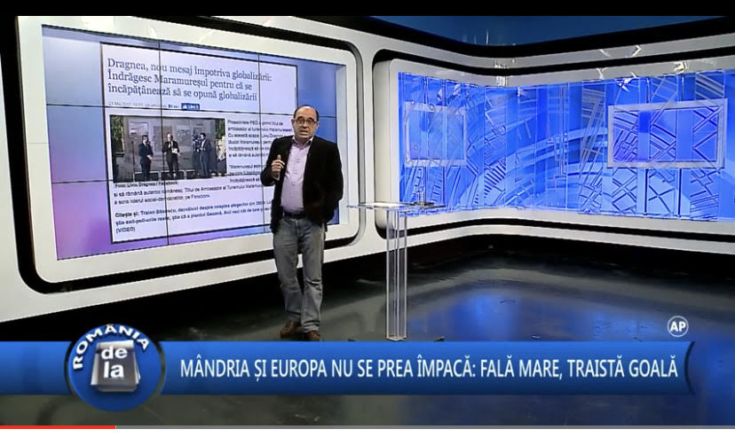
Cuture Cucuteni – Trypillia (5500 to 2750 bc): “Old Europe was among the most sophisticated and technologically advanced places in the world” John Noble Wilford, New York Times, 2009 in « A Lost European Culture, Pulled From Obscurity »
Sabin Gherman
Journaliste Cluj , Roumanie
Bonjour les amis! Je me sens honoré de recevoir ce prix d'excellence à une époque où le journalisme doit être à la fois une profession et une attitude. J'avoue que j'ai voulu abandonner plusieurs fois, j'ai eu le sentiment d'un discours vide, j'ai vu toutes les mutations de l'analyse à la dérision. Je pense que je suis revenu au journalisme à chaque fois avec le sentiment que nous devrions tous être à l'intérieur de l'histoire et non en dehors. Et il y a une autre chose extraordinaire, dans les relations franco-roumaines : si jusqu'à présent seuls la littérature, la musique, les arts et un peu d'histoire nous unissaient, aujourd'hui nous sommes unis par les politiques de sécurité, l'identité politique européenne, les institutions communes, les opportunités communes - c'est-à-dire exactement ce qui nous manquait pour être pleinement ensemble. Je suis convaincu, avec tout l'hiver difficile qui s'annonce, avec tous les défis, que nous parviendrons à générer une meilleure histoire pour tous.
Culture Hamangia
(5000 av. J.-C.)
« Le Penseur de Cernavoda »

Slide 20
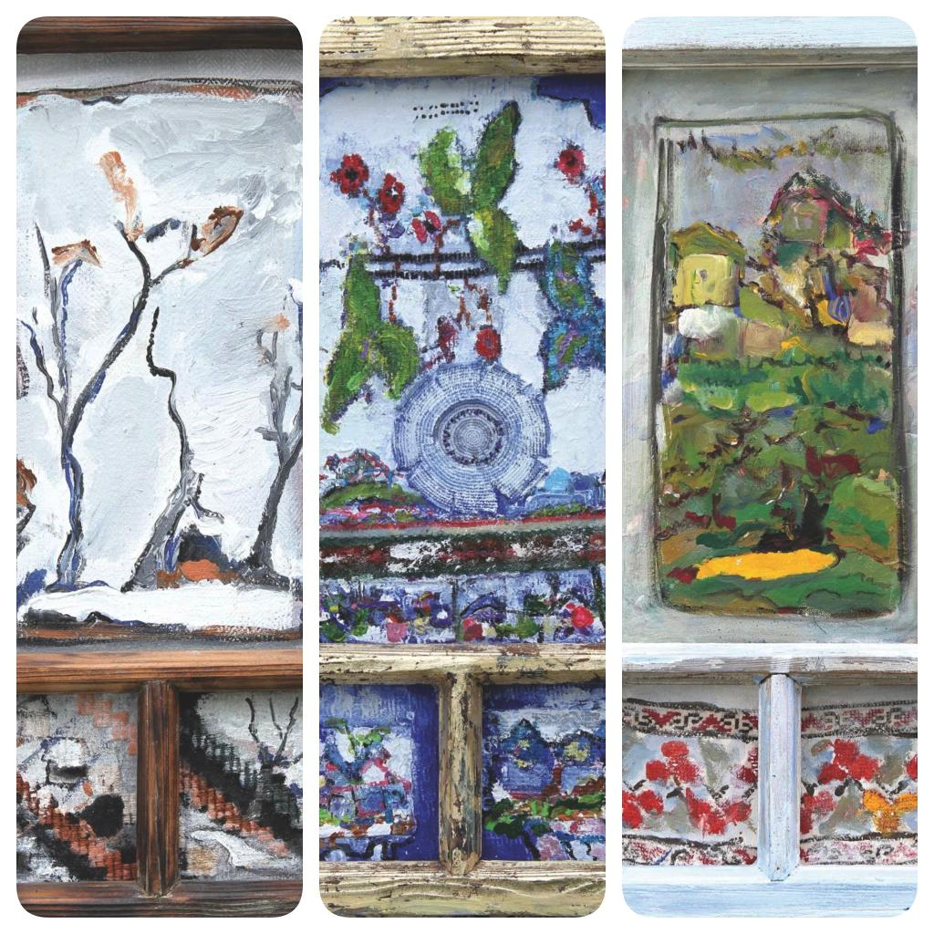
Flavius Lucacel
Cuture Cucuteni – Trypillia (5500 to 2750 bc): “Old Europe was among the most sophisticated and technologically advanced places in the world” John Noble Wilford, New York Times, 2009 in « A Lost European Culture, Pulled From Obscurity »
Culture Hamangia
(5000 av. J.-C.)
« Le Penseur de Cernavoda »

Slide 21
Cuture Cucuteni – Trypillia (5500 to 2750 bc): “Old Europe was among the most sophisticated and technologically advanced places in the world” John Noble Wilford, New York Times, 2009 in « A Lost European Culture, Pulled From Obscurity »
David Hodos, jeune compositeur et interprète canadien d’origine roumaine
Culture Hamangia
(5000 av. J.-C.)
« Le Penseur de Cernavoda »

Slide 22
Cuture Cucuteni – Trypillia (5500 to 2750 bc): “Old Europe was among the most sophisticated and technologically advanced places in the world” John Noble Wilford, New York Times, 2009 in « A Lost European Culture, Pulled From Obscurity »
Sommet européen d’affaires franco-roumain
Vendredi, le 30 septembre 2022
au Palais du Luxembourg à Paris
organisé par Interview Francophone
en lien avec des cadres roumains en France
avec le parrainage du groupe interparlementaire d’amitié sénatorial France-Roumanie
Remerciements aux partenaires du Sommet dont le partenaire principal, VELOLIA
Culture Hamangia
(5000 av. J.-C.)
« Le Penseur de Cernavoda »

